Slide 2
思路
采用双游标i，j
最优子结构，可以动态规划
状态：i，j
选择：s[i-1]是否等于s[j+1]
定义：dp[i][j] i-j的长度
方程：等于，则加2；不等，则取个最大
接下来是难点：
Base case：i==j
遍历方向：反着或斜着遍历。见下页

Slide 3
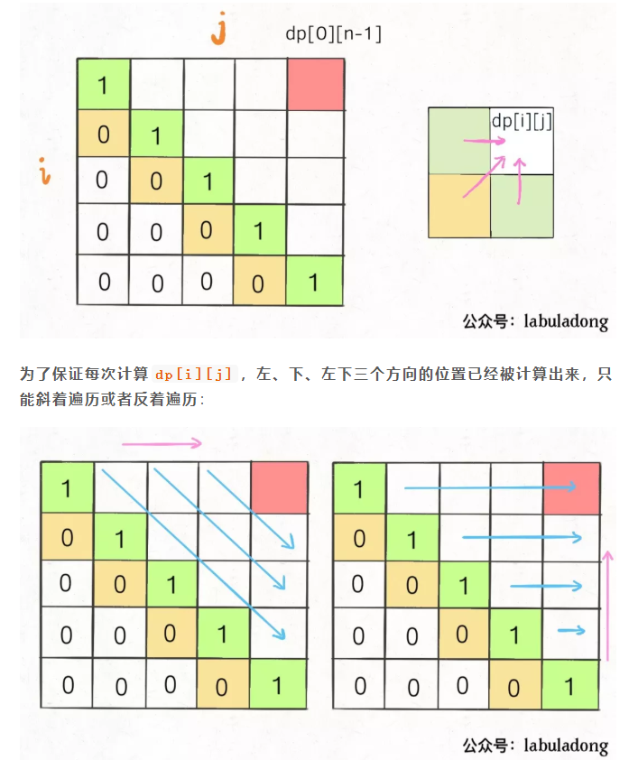

Slide 4
细节
Base case ： for(int i=0; i<n; ++i) dp[i][i] = 1;
遍历方向：反向或者斜向

